Slide 1
Reunião do Conselho Municipal de Saúde de Votorantim
Balanço Financeiro
Maio de 2022

Slide 2
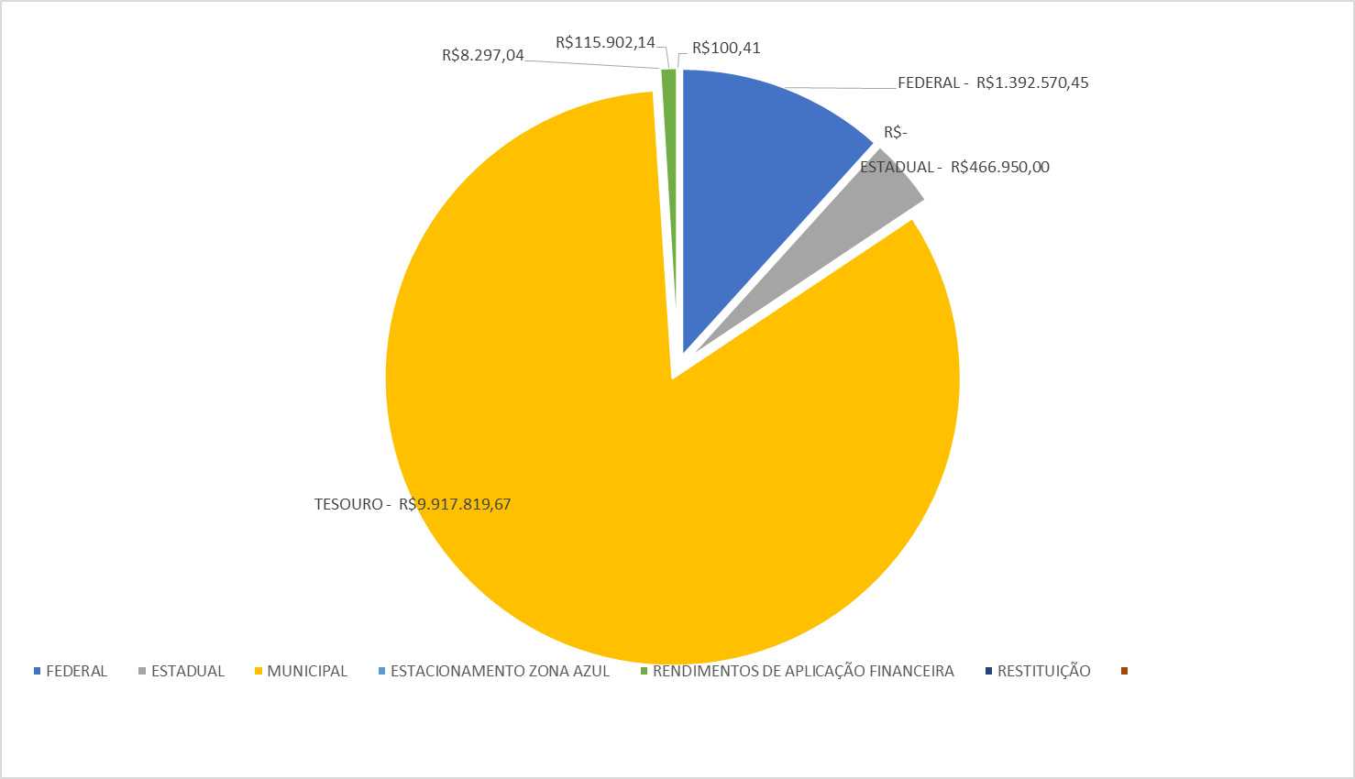
ANÁLISE DAS RECEITAS DO MÊS DE MAIO DE 2022
TOTAL R$ 11.901.639,71

Slide 3
MONTANTE E FONTE DE RECURSOS

Slide 4
BALANÇO DAS RECEITAS CORRENTES VINCULADAS

Slide 5
BALANÇO DAS RECEITAS CORRENTES VINCULADAS
BALANÇO DAS RECEITAS DE CAPITAL VINCULADAS

Slide 6
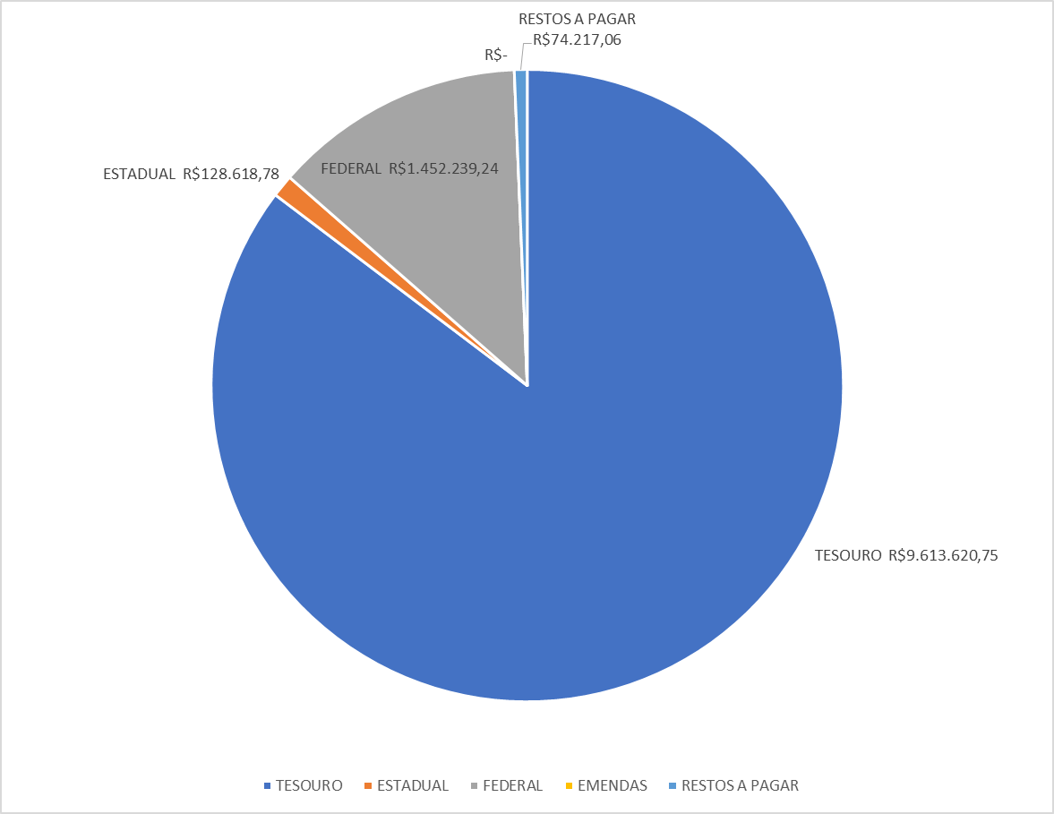
ANÁLISE DAS DESPESAS PAGAS NO MÊS DE MAIO
(ORÇAMENTÁRIAS + RESTOS A PAGAR)
TOTAL R$ 11.268.695,83

Slide 7
DESPESAS PAGAS

Slide 8
ANÁLISE DAS DESPESAS COM PESSOAL PAGAS
NO MÊS DE MAIO DE 2022
TOTAL R$ 6.995.698,90

Slide 9
DETALHAMENTO DAS DESPESAS COM PESSOAL

Slide 10
DETALHAMENTO DAS OUTRAS DESPESAS

Slide 11
ANÁLISE DAS DESPESAS PAGAS NO MÊS DE MAIO
(ORÇAMENTÁRIAS + RESTOS A PAGAR)
TOTAL R$ 11.268.695,83

Slide 12
DESPESAS PAGAS

Slide 13
DESPESAS COM MATERIAIS E MEDICAMENTOS

Slide 14
REPASSES AO TERCEIRO SETOR

Slide 15
GESTÃO DO HOSPITAL MUNICIPAL

Slide 16
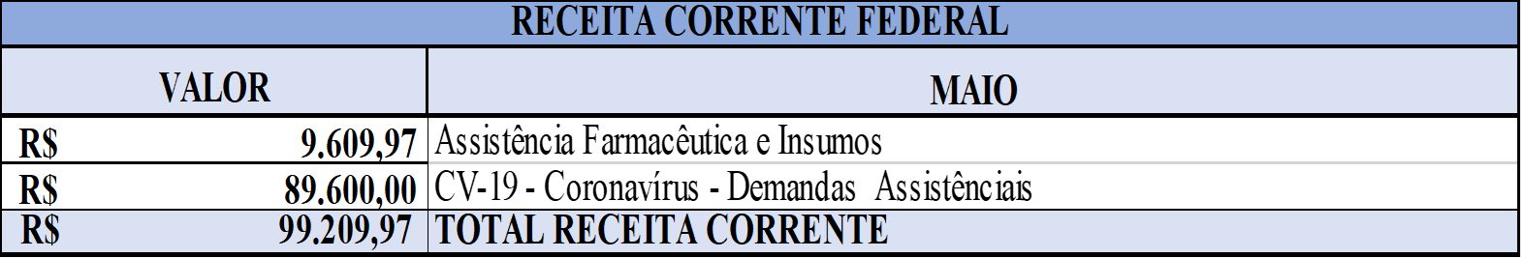
ENFRENTAMENTO AO COVID-19
RECEITAS
DETALHAMENTO

Slide 17
ENFRENTAMENTO AO COVID-19
DESPESAS PAGAS POR FONTES
DETALHAMENTO

Slide 18
APURAÇÃO DA APLICAÇÃO EM SAÚDE – RECURSOS PRÓPRIOS
DEMONSTRATIVO DA RECEITA DE IMPOSTOS E DAS DESPESAS PRÓPRIAS COM SAÚDE

Slide 19
EMENDAS PARLAMENTARES RECEBIDAS

Slide 20
OBRIGADA PELA ATENÇÃO!
Departamento de Orçamento e Contabilidade/SESA
Diretora Denise Pires de Carvalho Ribeiro finansesa@votorantim.sp.gov.br
Reunião do Conselho Municipal de Saúde de Votorantim

